Slide 1
Разработка системы оповещения об изменениях состояния игры по изображению с информационного табло
Подготовил:
Вопилов Игнат Анатольевич
Научный руководитель:
Таранцев Игорь Геннадьевич

Slide 2
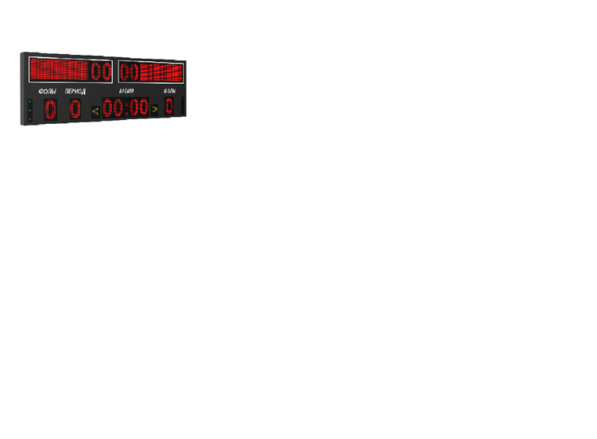
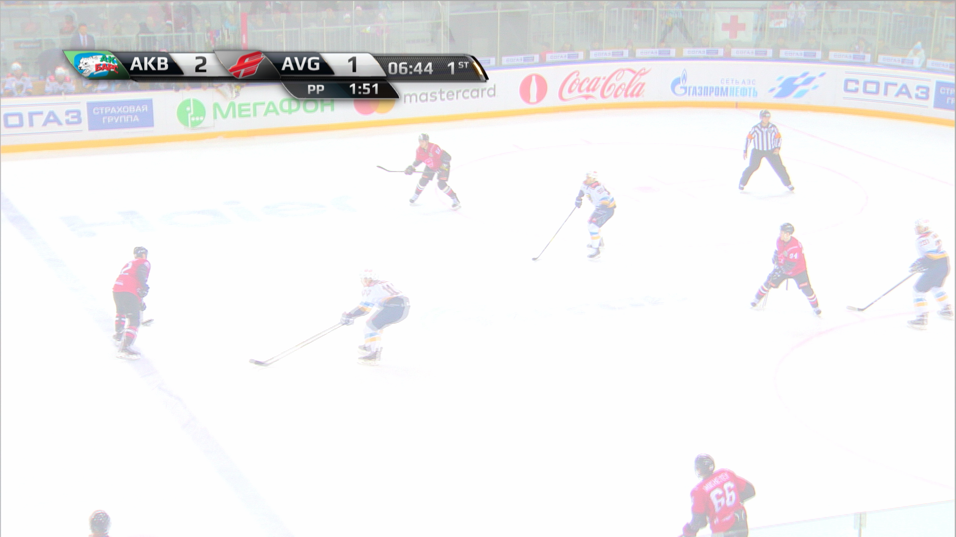
Введение
Notes:
Регулярные трансляции спортивных мероприятий весьма актуальны, поскольку сильно увеличивают интерес к самим мероприятиям.

Slide 3
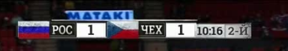
Введение
Notes:
При трансляции очень важно накладывать информацию с игрового табло на изображение. Обычно это делается графической титровальной системой.

Slide 4
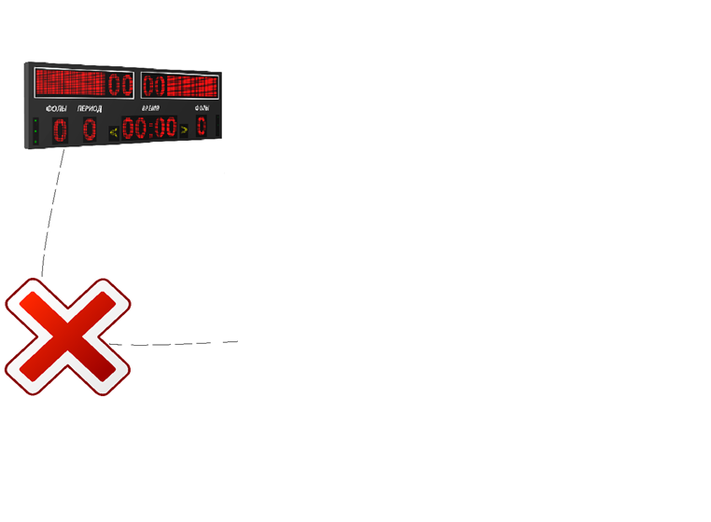
Введение
Notes:
Однако очень часто нет возможности получать данные с табло по разным причинам.

Slide 5
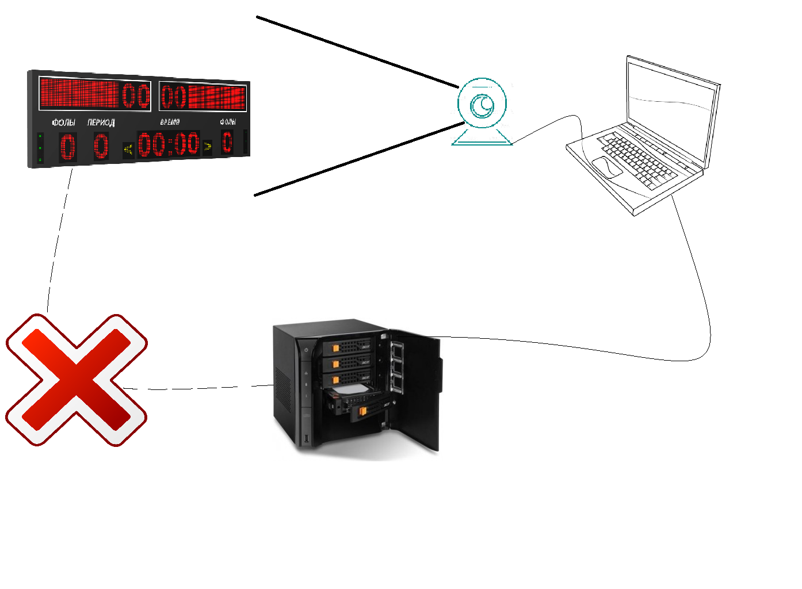
Введение
Notes:
Переносная система из ноутбука и стандартный камеры, направленной на табло могла бы получать данные с любого табло, распознавая данные и передавая их в систему титрования.

Slide 6

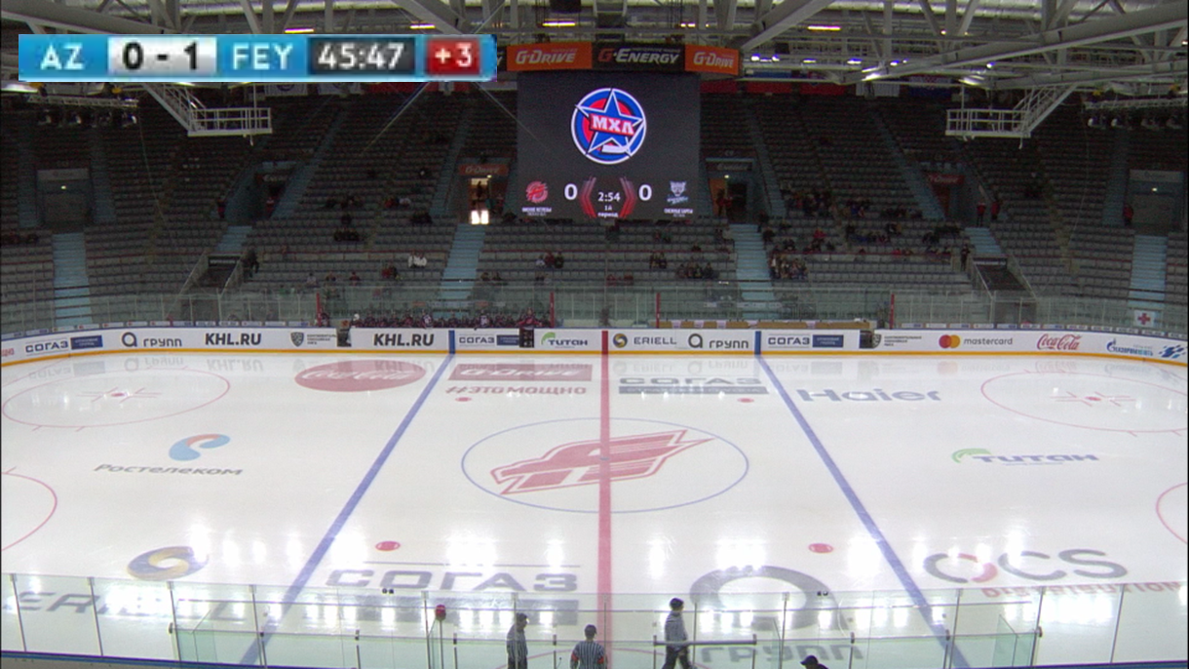

Введение
Notes:
При этом в кадр может попасть изображение реального табло, поэтому важно, чтобы не было заметно разницы в данных с этого табло и с системы титрования.

Slide 7
Задача
Требования к системе оповещения об изменениях состояния игры по изображению с информационного табло:
Минимальная погрешность при распознании (кратковременные ошибки допустимы только при ручной коррекции времени в судейской системе)
Получение времени с минимальной задержкой (с максимальной частотой кадров)
Передача информации в локальную сеть по одному из существующих протоколов
Простота настройки (время настройки ограничено, а положение камеры практически всегда новое)

Slide 8
Порядок решения
Решение данной задачи можно разбить на четыре части:
Захват изображения с камеры
Предварительная обработка изображения
Распознавание символов изображения
Передача данных в локальную сеть (эмуляция табло)

Slide 9
Алгоритмы распознания символов
Три основных метода распознавания символов
Сравнение с заранее созданным шаблоном;
Распознавание с использованием критериев распознаваемого объекта;
Распознавание при помощи самообучающихся алгоритмов, в том числе при помощи нейронных сетей.
Notes:
Задача распознавания символов является центральным элементом разрабатываемого программного обеспечения. Она является самой ресурсозатратной частью решения, от которой зависят ключевые аспекты подготовки изображения. В связи с этим в первую очередь рассмотрим существующие решения задачи распознавания символов.

Slide 10
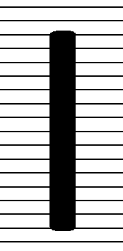
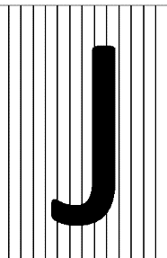
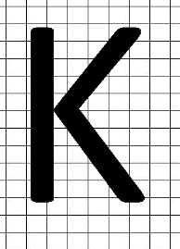
Распознавание при помощи метрик
По строчная
По столбцам
По сетке
Notes:
Существует несколько реализаций метрики Хэминга, по строчная (и тут описываю пример на картинке)
Бинарное изображение центрируется по вертикали, разбивается на строки и для каждой строки вычисляется количество черных пикселов. Последовательность получившихся чисел сравнивается с шаблоном. Последовательность получившихся чисел образует искомый вектор, сравниваемый с шаблоном -||-
В каждом из случаев для сравнения используется расстояние Хэмминга – число позиций, в которых соответствующие символы двух векторов одинаковой размерности различны.

Slide 11
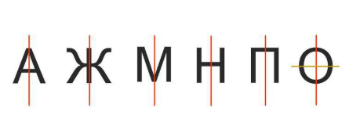
По критериям
Notes:
Аналогичным образом показал себя алгоритм сравнения по критериям. Оказалось невозможно создать такой набор критериев, который успешно работал бы и на обычных шрифтах, и на цифрах семисегментного индикатора. Критерии нужно подбирать для каждого табло индивидуально.

Slide 12
Распознавание с помощью нейронных сетей
Нейронные сети (искусственные нейронная сеть) — это математическая модель, представляющая систему соединенных и взаимодействующих между собой искусственных нейронов.
Искусственный нейрон — функция, преобразующая множество данных входных фактов в один выходной. Изменяя настройку порога возбуждения и весовых коэффициентов разных входных фактов можно изменять “адекватность нейрона”.
Notes:
Третий способ – распознавание с помощью нейронных сетей.
Современные нейронные сети обладают лучшей точностью распознавания, чем человеческий глаз. На данном этапе развития технологий не существует лучшего решения для поставленной задачи распознавания.
Тут же про обучение..

Slide 13


Распознавание с помощью нейронных сетей
Notes:
Для фреймворка OpenCV не было найдено в открытом доступе моделей приемлемого качества для текущей задачи (модели показали низкое качество работы с аддитивными шумами). При отсутствии предобученных моделей, возникает необходимость самостоятельного обучения нейронной сети, для чего потребовались бы следующие действия: сбор и разметка обучающих примеров, подбор оптимальной архитектуры нейронной сети, а также процедуры обучения. Каждая из этих задач требует большого количества времени, особенно сбор и разметка данных.
В свою очередь Фреймворк Tesseract обладает предобученной нейронной сетью, которая показала приемлемое качество на английских символах и цифрах.

Slide 14
Распознавание с помощью нейронных сетей
Notes:
Для фреймворка OpenCV не было найдено в открытом доступе моделей приемлемого качества для текущей задачи (модели показали низкое качество работы с аддитивными шумами). При отсутствии предобученных моделей, возникает необходимость самостоятельного обучения нейронной сети, для чего потребовались бы следующие действия: сбор и разметка обучающих примеров, подбор оптимальной архитектуры нейронной сети, а также процедуры обучения. Каждая из этих задач требует большого количества времени, особенно сбор и разметка данных.
В свою очередь Фреймворк Tesseract обладает предобученной нейронной сетью, которая показала приемлемое качество на английских символах и цифрах.

Slide 15

Распознавание с помощью нейронных сетей
Notes:
Для фреймворка OpenCV не было найдено в открытом доступе моделей приемлемого качества для текущей задачи (модели показали низкое качество работы с аддитивными шумами). При отсутствии предобученных моделей, возникает необходимость самостоятельного обучения нейронной сети, для чего потребовались бы следующие действия: сбор и разметка обучающих примеров, подбор оптимальной архитектуры нейронной сети, а также процедуры обучения. Каждая из этих задач требует большого количества времени, особенно сбор и разметка данных.
В свою очередь Фреймворк Tesseract обладает предобученной нейронной сетью, которая показала приемлемое качество на английских символах и цифрах.

Slide 16
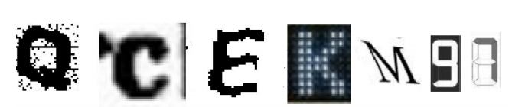
Распознавание при помощи нейронной сети
На качество распознавания сильное влияние оказало:
Наложение аддитивных шумов.
Нелинейные преобразования. (Вызванные стабилизацией камеры)
Слабое влияние на распознание показали такие факторы, как:
Аффинные преобразования.
Изменения ширины и высоты символа.
Обрывы в написании символа.
Notes:
Однако нейронные сети обладают большой вычислительной сложностью, поэтому необходимо убедиться в том, что обычный ноутбук в состоянии анализировать все символы на изображении табло с частотой до 50 изображений в секунду. При тестировании нейронной сети Tesseract на 50 тестовых примерах среднее время распознавания одного символа оказалось менее одной миллисекунды (~0.7мс), что полностью подходит под условие поставленной задачи.

Slide 17
Метод распознавания
Метрика Хэмминга
При возможности создания шаблонов перед матчем.
Нейронная сеть Tesseract
В общем случае.
Notes:
По итогу было выбрано два основных метода распознавания

Slide 18
Предобработка изображения
Восстановление изображения
Чистка шумов
Стабилизация
Перспективные преобразования.
Вычисление изначальных пропорций табло
Восстановление табло к исходным пропорциям
Подготовка изображения к распознаванию
Выделение областей
Выделение символов
Обрезание изображения посимвольно
Повышение контраста (приведение к бинарному виду)
Notes:
Часть обработок была реализована стандартными фильтрами библиотеки OpenCV. Другую часть рассмотрим подробнее.

Slide 19
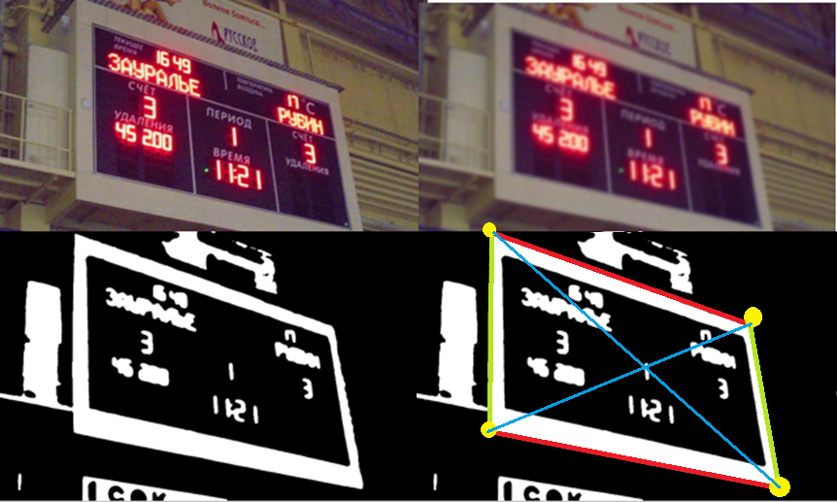
Перспективные преобразования
Notes:
Вероятность того, что камера будет направлена на табло строго перпендикулярно, крайне мала, как правило, она смотрит на него немного сбоку, следовательно, возникают перспективные преобразования. Эти искажения обязательно необходимо исправлять, так как все алгоритмы распознавания требуют “нормальное” входное изображение, без видимых перспективных преобразований. 1) Для того чтобы найти контур на изображении с камеры, необходимо избавиться от мелких деталей, которые могут мешать. Это можно сделать, используя размытие по Гауссу малой мощности, и воспользоваться бинризацией, для максимального увеличения контрастности
2)Найти все контуры на изображении3) выявить нибольший из них
Избавляемся от мелких детлей
Находим контуры на изображении
Выбирается контур
Очевидно, что для нахождения координат этих точек нужно описать стороны найденного контура уравнениями прямой линии. В OpenCV есть инструмент, использующий преобразование Хафа..

Slide 20
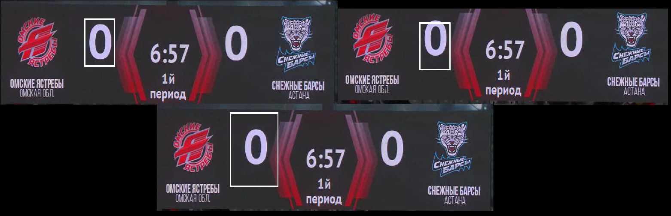
Дрожание камеры
Notes:
Объяснение про дрожание камеры

Slide 21
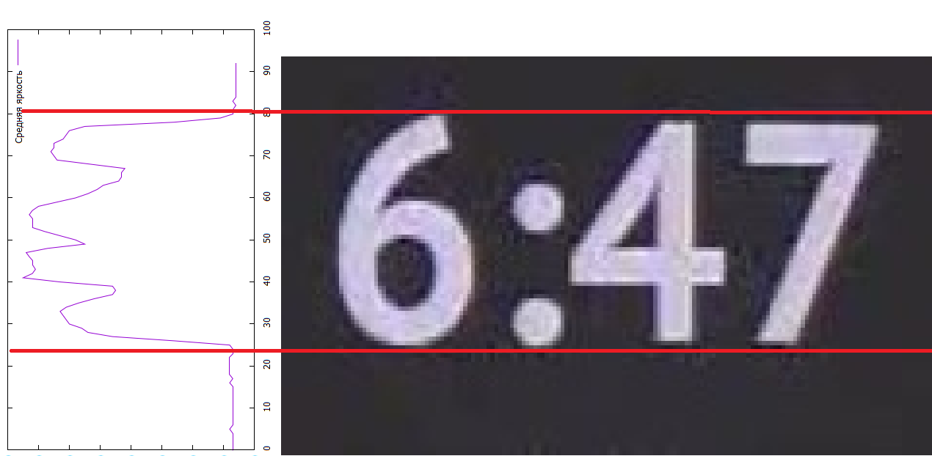
Сегментация строк
Notes:
После предобработки в процессе распознавания происходит сегментация изображения. Предполагается, что строки текста расположены горизонтально и не создают пересечений друг с другом. Задается среднее значение расстояния между двумя символами. Изображение разделяется на буквы поиском вертикальных полос. Затем идет возможно предпросмотра, для тонкой настройки программы, таким образом на выходе модуля сегментации мы имеет весь текст представленный изображениями букв этого текста.

Slide 22
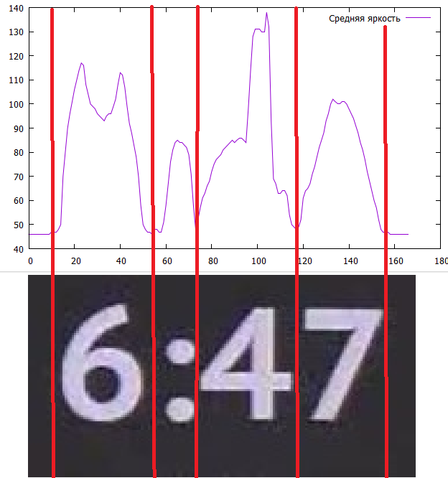
Сегментация символов
Notes:
После предобработки в процессе распознавания происходит сегментация изображения. Предполагается, что строки текста расположены горизонтально и не создают пересечений друг с другом. Задается среднее значение расстояния между двумя символами. Изображение разделяется на буквы поиском вертикальных полос. Затем идет возможно предпросмотра, для тонкой настройки программы, таким образом на выходе модуля сегментации мы имеет весь текст представленный изображениями букв этого текста.

Slide 23
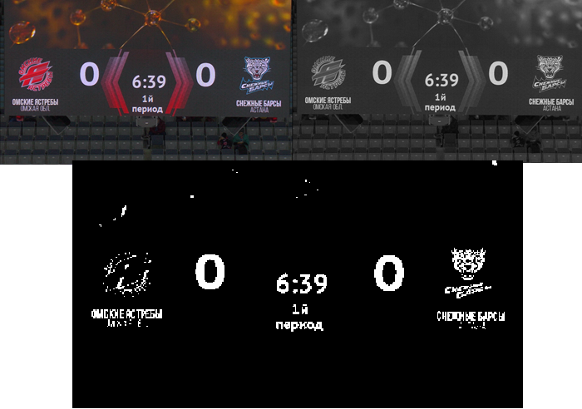
Бинаризация изображения
Notes:
Текст на любом табло обязан быть хорошо заметен зрителям, то есть должен быть хорошо контрастным, но при этом может быть цветным с любым сочетанием цветом. Игнорируя информацию о цветности и используя только яркостную компоненту можно сократить объем обрабатываемой информации в три раза, но при этом не потерять информацию, необходимую для успешного распознавания текста. Существуют довольно много различных методов бинаризации, которые делятся на две группы – глобальные и локальные. В первом случае величина порога константна во время всего процесса. Во втором – изображение разбивается на области, в каждой из которых вычисляется локальный порог.

Slide 24

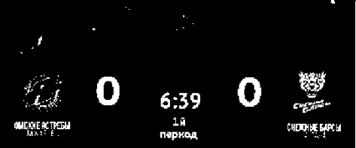
Бинаризация изображения
Бинаризания
Глобальная Локальная
Величина порога константна во время всего процесса.
Изображение разбивается на области, в каждой из которых вычисляется локальный порог
Notes:
Существует два основных способа бинаризации, такие как глобальная и локальная. В реализуемом программном обеспечении мы использовали оба способа..

Slide 25





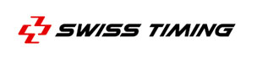

Передача данных
Самостоятельная реализация самого простого протокола

Slide 26
Реализация
Для реализации было выбрано
Язык программирования C++
OpenCV
Tesseract-OCR
Microsoft Foundation Classes

Slide 27
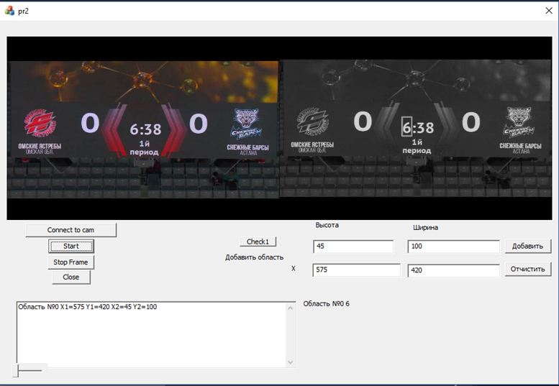
Реализация

Slide 28
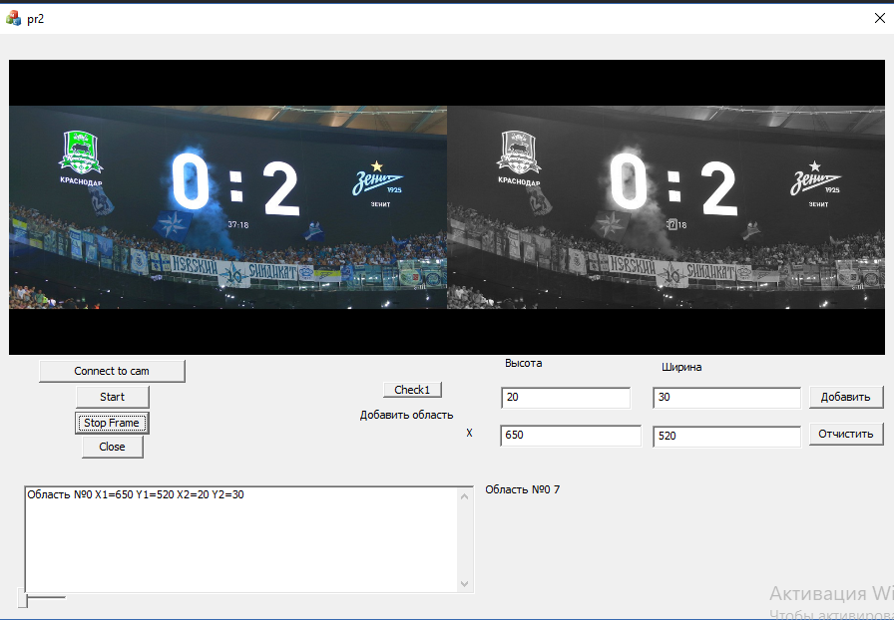
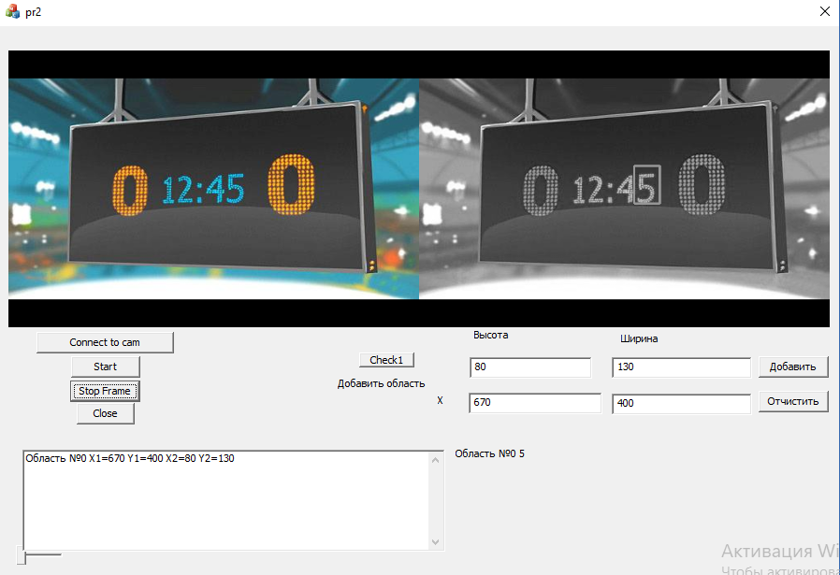
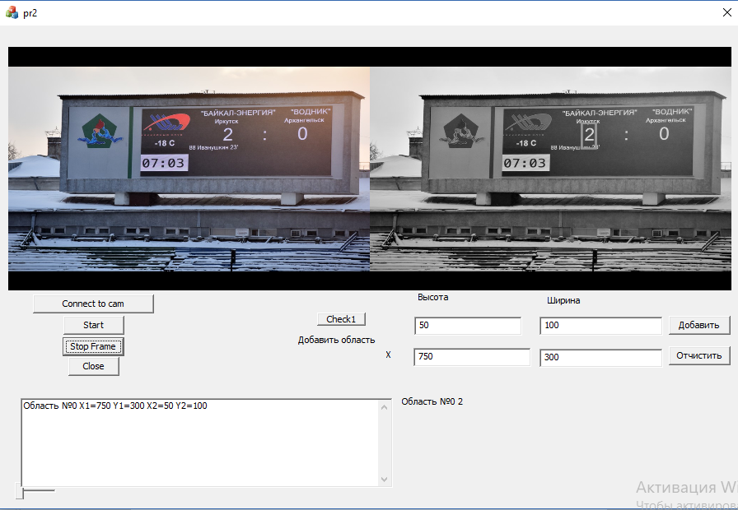
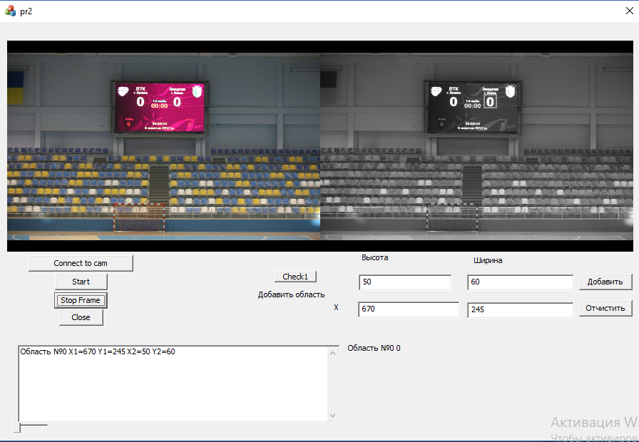
Тестирование

Slide 29
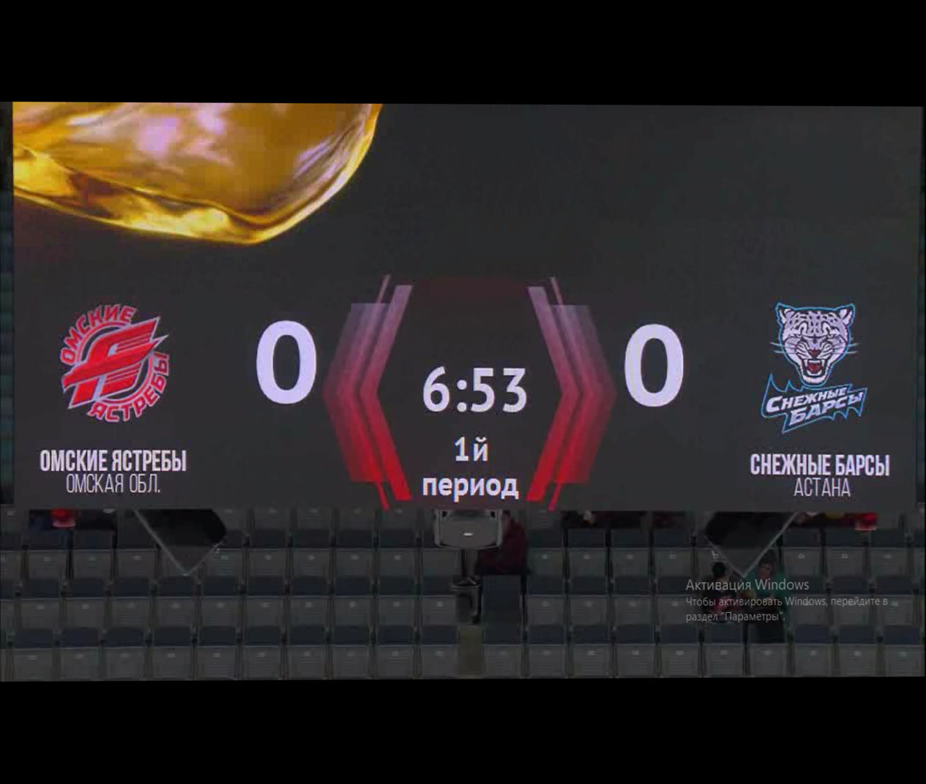
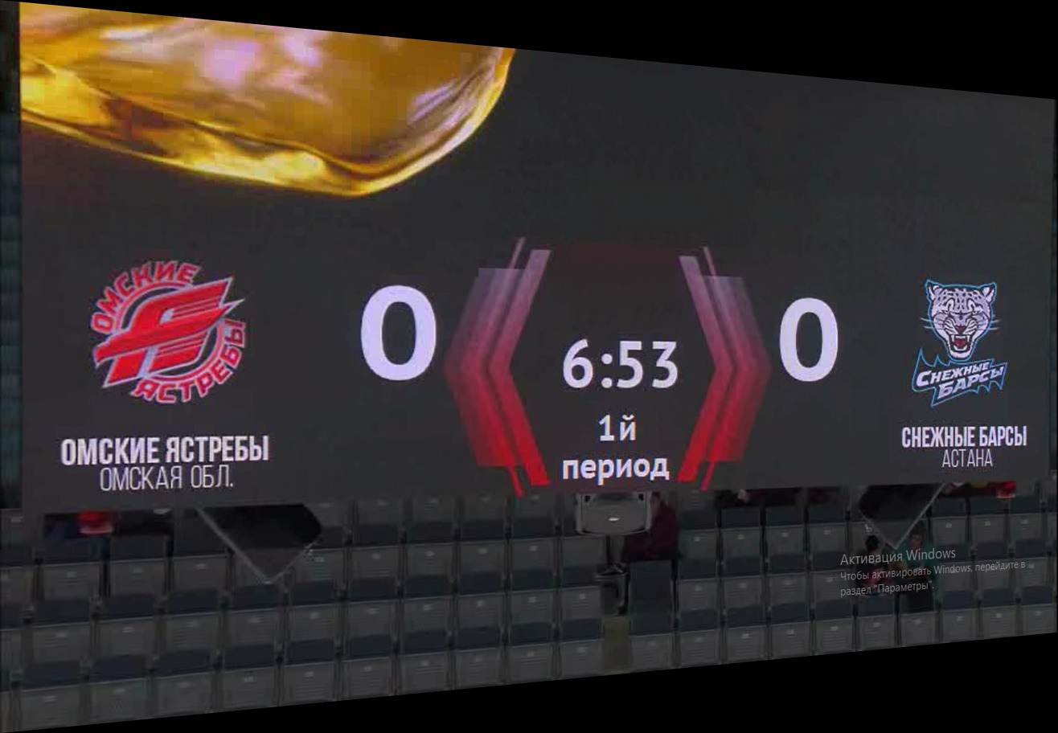
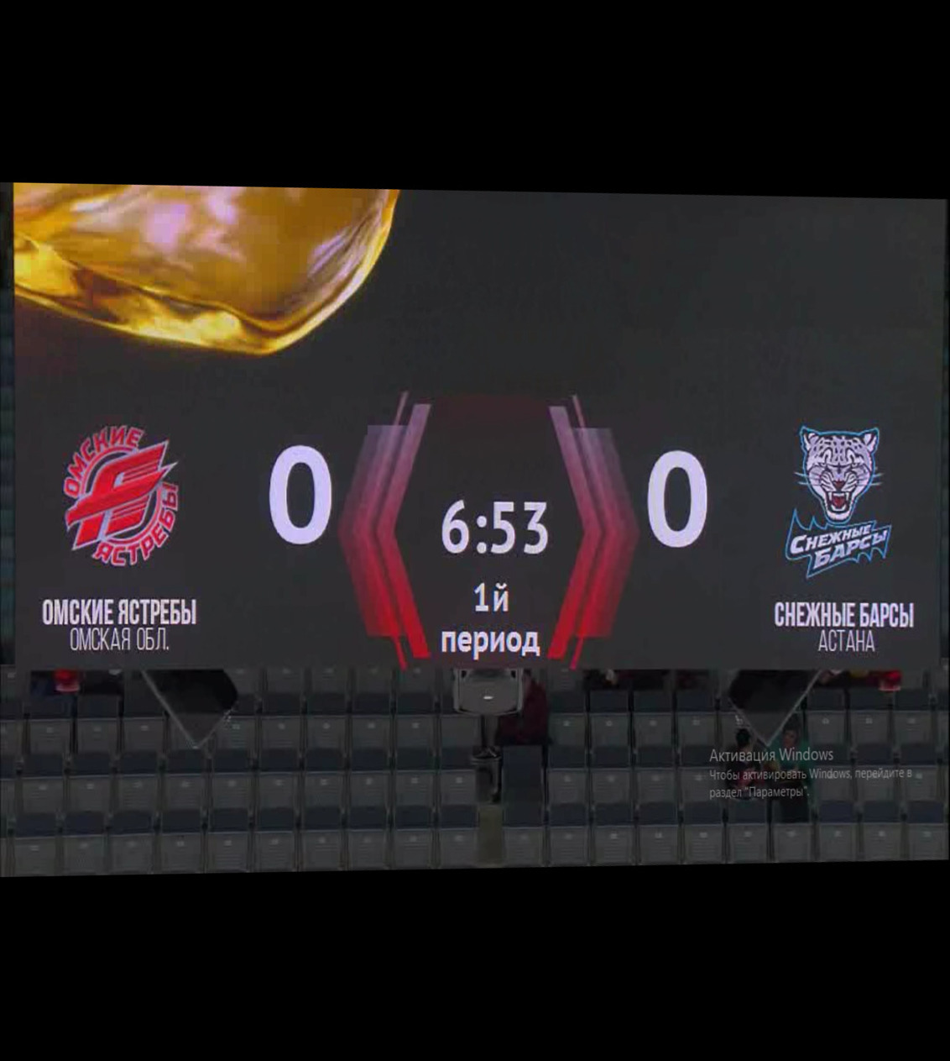
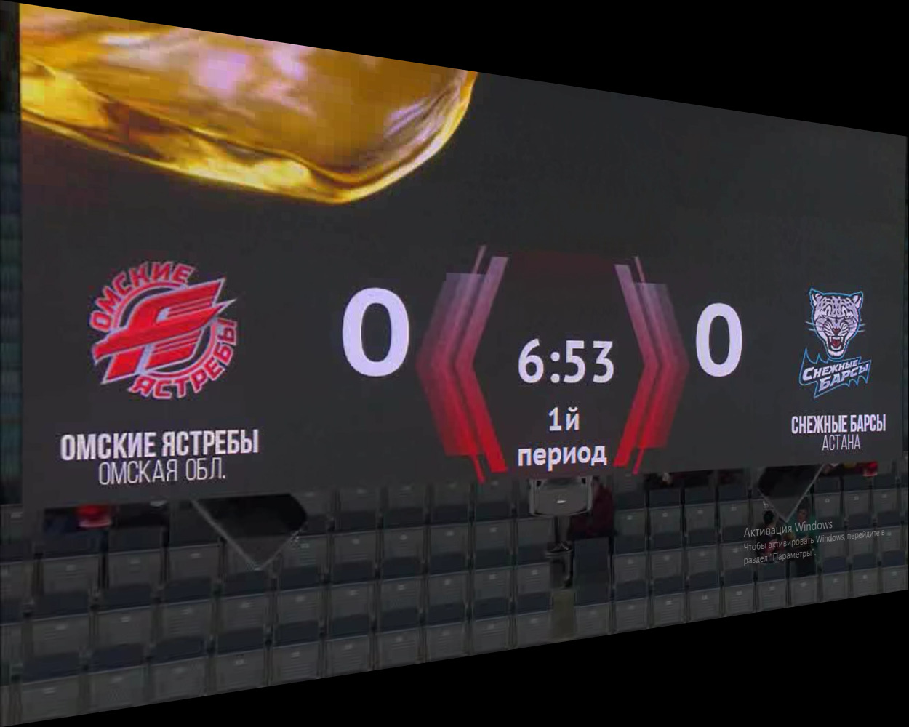
Тестирование

Slide 30
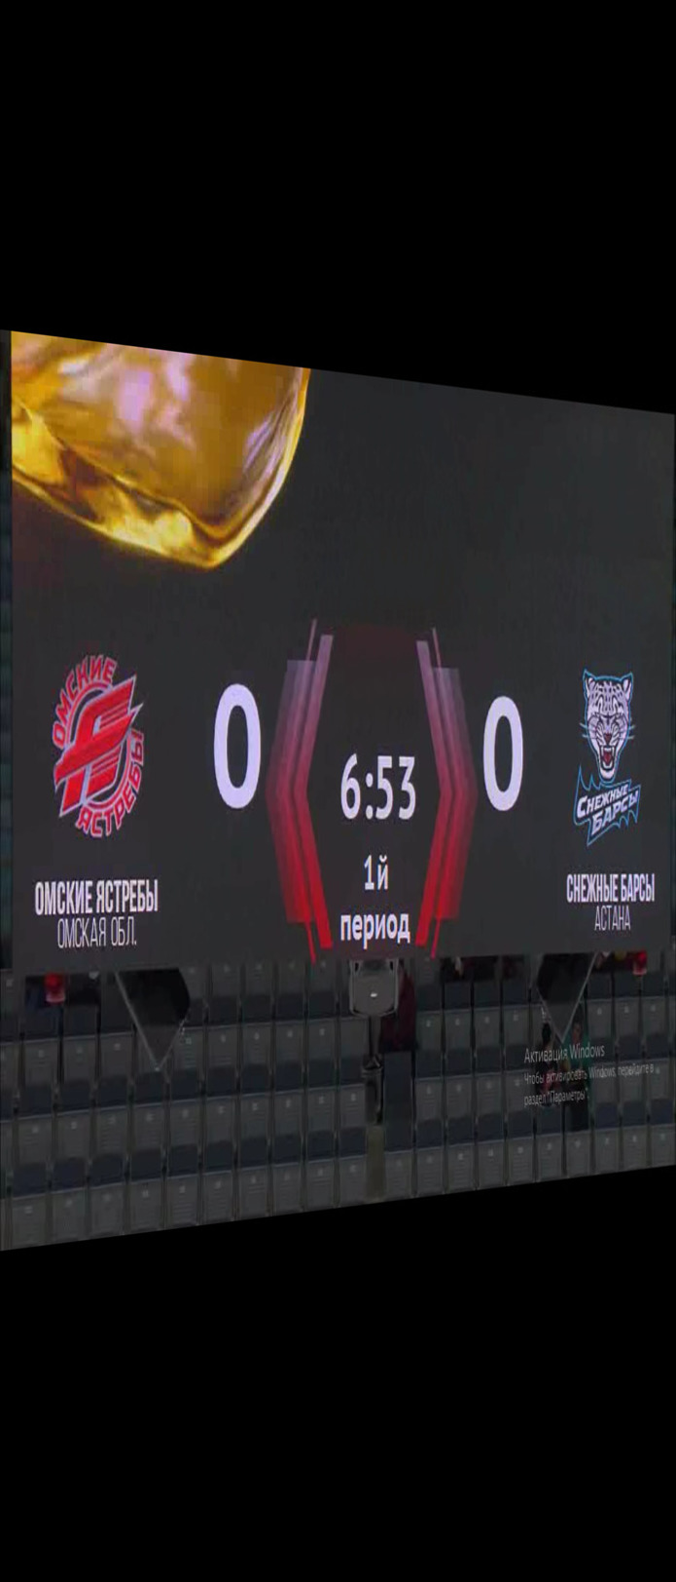
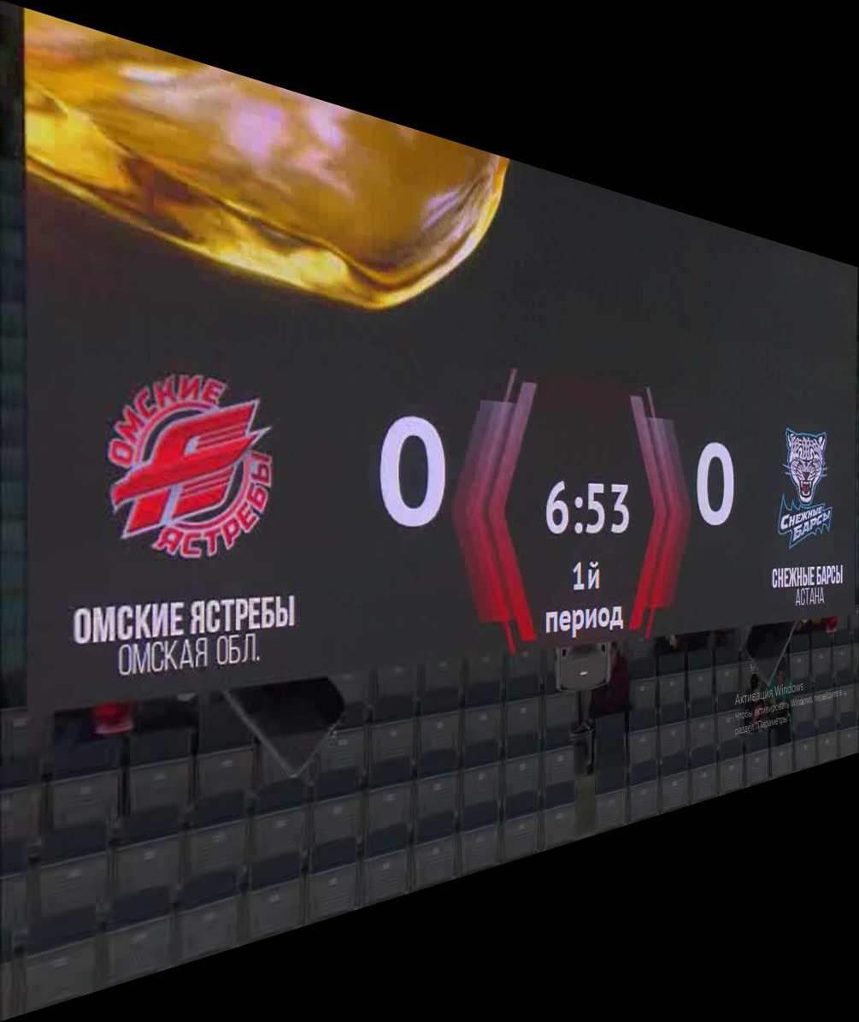
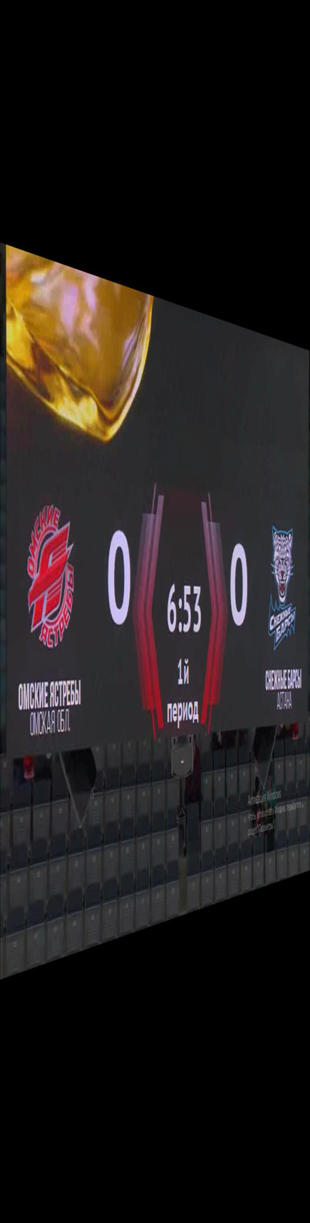
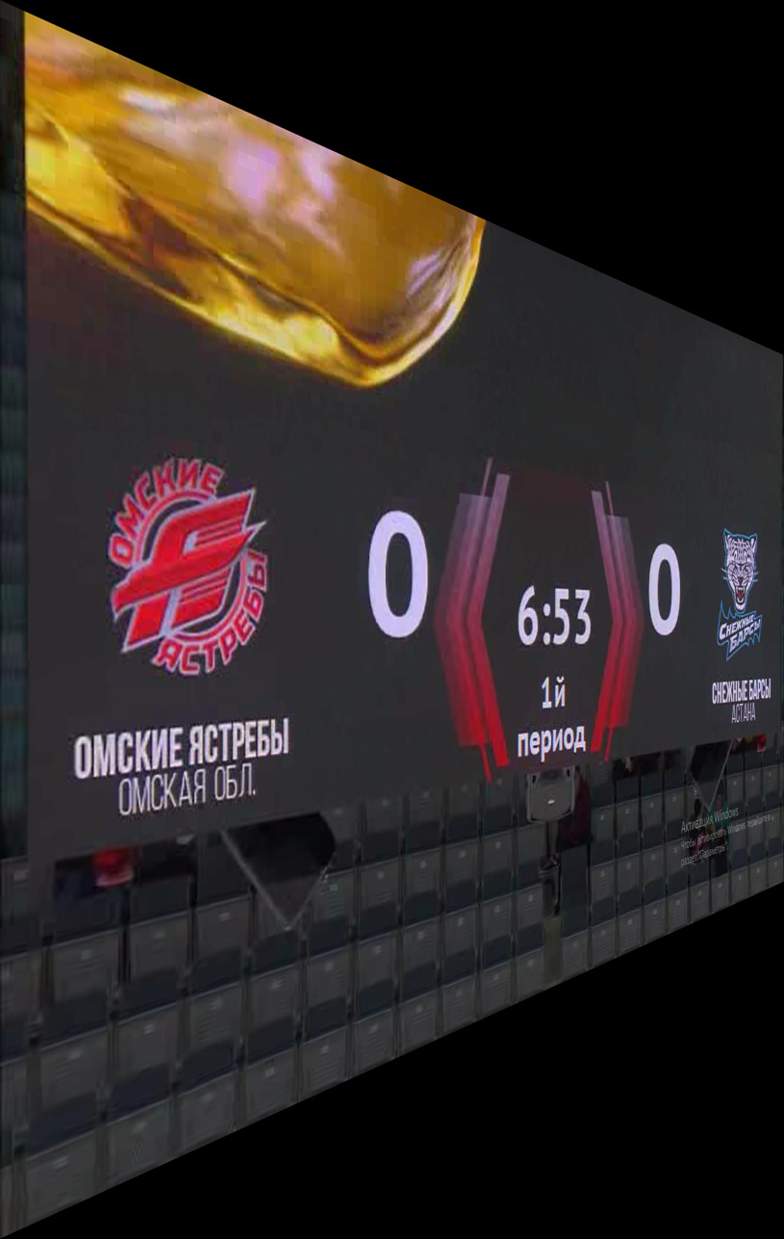
Тестирование

Slide 31
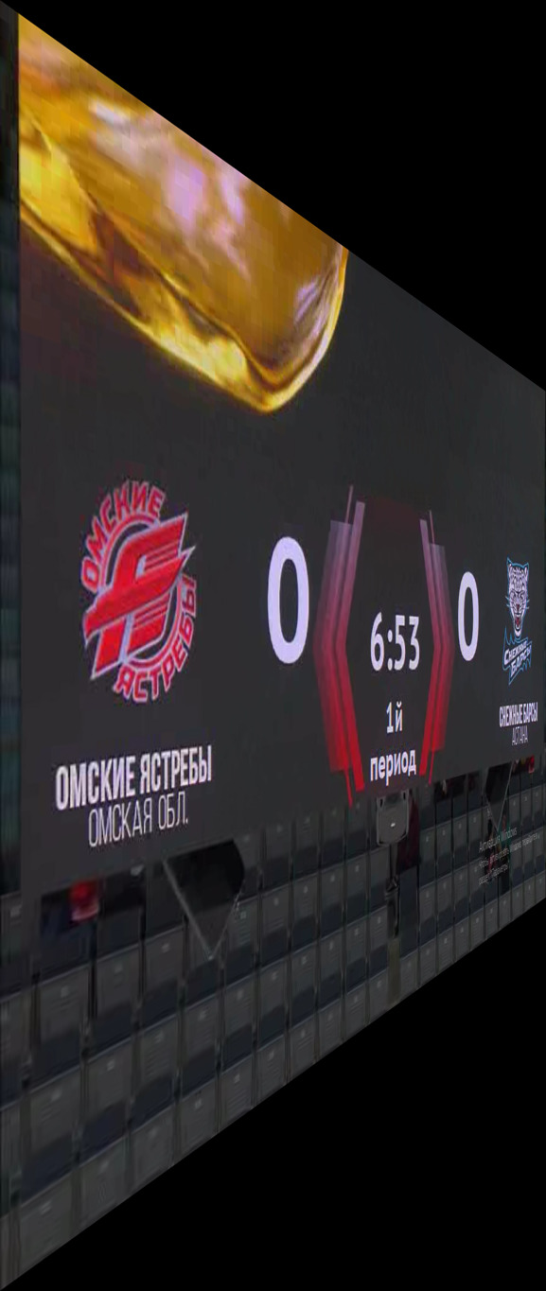
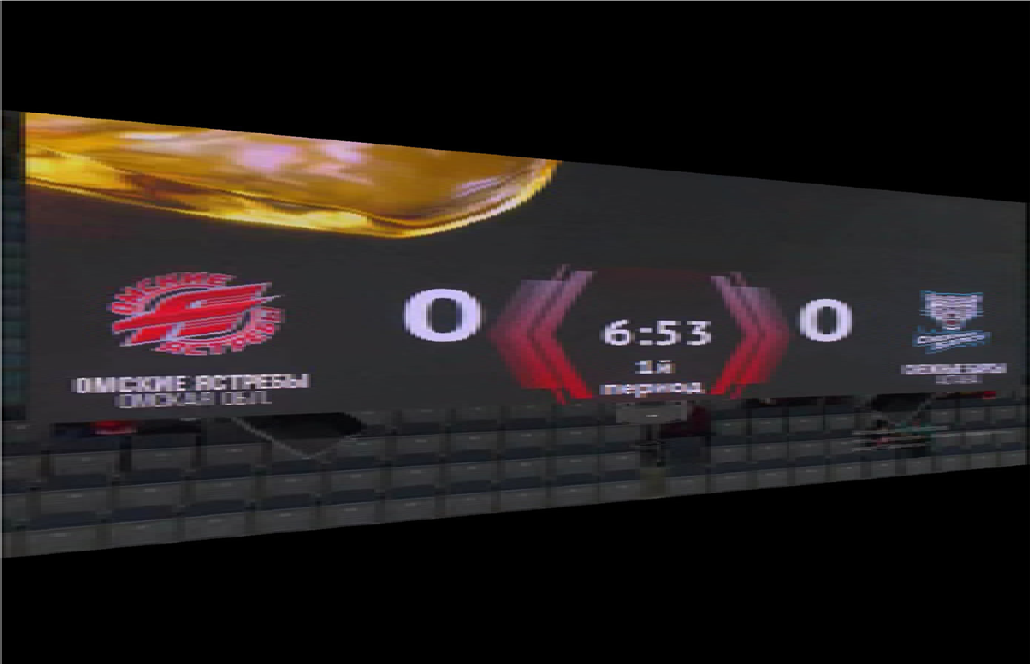
Тестирование

Slide 32
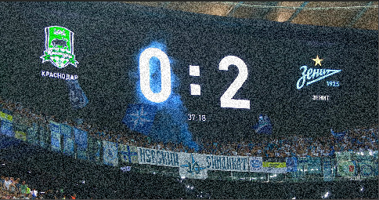
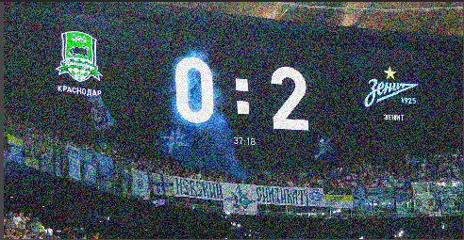
Тестирование

Slide 33
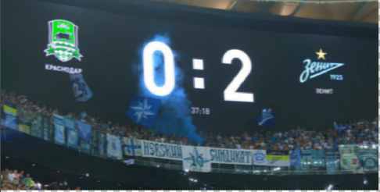
Тестирование

Slide 34
Заключение
Проведено исследование и тестирование существующих алгоритмов для распознавания текста; выбран быстрый и точный алгоритм с использованием нейронной сети Tesseract.
Рассмотрены основные требования к подготовке изображения для распознавания и выбран метод их реализации, удовлетворяющий условиям поставленной задачи.
Реализовано программное обеспечение, позволяющее захватывать и распознавать значения, отображаемые на информационном табло.
Реализован интерфейс для быстрой настройки областей распознавания.
Приложение протестировано на изображениях табло под разными углами наблюдения и с различным уровнем шумов.

Slide 35
Спасибо за внимание

Slide 36
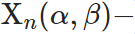
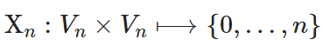
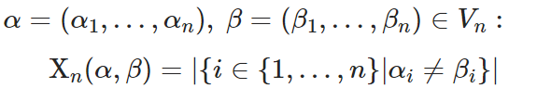
Распознавание при помощи метрик
Метрика Хэмминга (число не совпадающих координат векторов)
Notes:
Формулы перепишу нормально, это просто как пример.

Slide 37
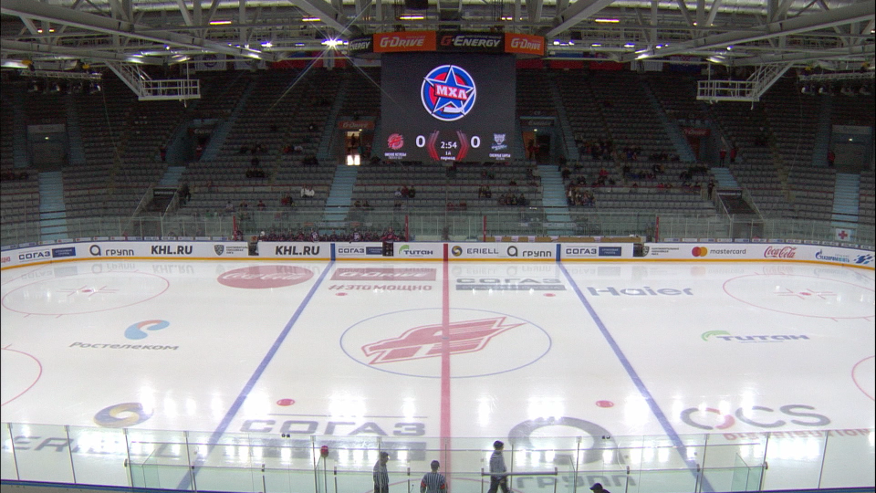
Реализация

Slide 38
Алгоритмы распознавания
Распознание символов
Корректировка распознанного символа
Сравнение с ожидаемым
Исправление ошибки

Slide 39
Распознавание при помощи метрик
Метрика – некоторое условное значение функции, определяющее положение объекта в пространстве.
Наиболее популярной метрикой для распознавания является метрика Хэминга. На её основе (с некоторыми дополнениями) работают некоторые готовые решения для распознавания текста.

Slide 40
Преобразования Хафа
Преобразование Хафа это численный метод, который применяется для извлечения элементов из изображения. Используется в анализе изображений, цифровой обработке изображений и компьютерном зрении. Предназначен для поиска объектов, принадлежащих определённому классу фигур, с использованием процедуры голосования

Slide 41
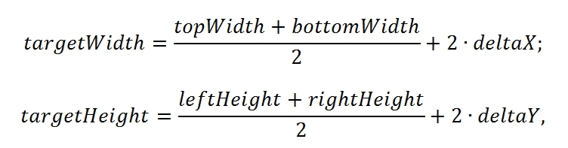
Перспективные преобразования
deltaX, deltaY – это отклонения центра масс от
точки пересечения диагоналей, соответственно;
targetWidth, targetHeight – размеры
результирующего контура;
topWidth, bottomWidth, leftHeight, rightHeight –
размеры искаженного контура.

